Slide 1
Cvičení 10:
SÍDELNÍ SYSTÉMY V PRAXI
Osnova:
Sídelní systémy a politika regionálního rozvoje
Návrh PÚR na základě scénáře teorie regionálního rozvoje

Slide 2
VYUŽITÍ V PRAXI
ANALÝZY V SÍDELNÍCH SYSTÉMECH
DOPRAVA (geografie dopravy, dopravní systémy)
ŽIVOTNÍ PROSTŘEDÍ (krajinná ekologie, hodnocení krajiny)
REGIONÁLNÍ ROZVOJ (regionální politika a regionální rozvoj, urbanismus a územní plánování)
EKONOMICKÁ ANALÝZA (aplikovaná geoinformatika, lokalizační analýzy obecně)

Slide 3
SÍDELNÍ SYSTÉMY A REGIONÁLNÍ A prostorový ROZVOJ
REGIONÁLNÍ ROZVOJ = EKONOMICKÝ ROZVOJ SÍDEL/SÍDELNÍCH SYSTÉMŮ (řešení otázek ekonomického charakteru sídla a vztahu s ostatními sídly) → REGIONÁLNÍ POLITIKA
PROSTOROVÝ ROZVOJ = PROSTOROVÁ ORGANIZACE SÍDELNÍCH SYSTÉMŮ (řešení prostorových problémů koncentrace a disperze) → POLITIKA ÚZEMNÍHO ROZVOJE

Slide 4
Regionální rozvoj
TEORIE REGIONÁLNÍHO ROZVOJE
FORMULACE REGIONÁLNÍ POLITIKY
REGIONÁLNÍ POLITIKA:
Strategie finančních a administrativních zásahů do sídelní struktury pod vlivem teorie regionálního rozvoje.

Slide 5
PROSTOROVÝ ROZVOJ
TEORIE SÍDELNÍCH SYSTÉMŮ
FORMULACE POLITIKY ÚZEMNÍHO ROZVOJE POLITIKY
PUR:
Koncepce prostorové organizace sídel s ohledem na plánované záměry formulované v regionální politice.

Slide 6
PÚR – POLITIKA ÚZEMNÍHO ROZVOJE
Základní struktura:
Republikové priority (na celém území ČR)
Rozvojové oblasti, rozvojové osy, specifické oblasti, koridory dopravní a technické infrastruktury
Další úkoly pro územní plánování

Slide 7
PÚR – POLITIKA ÚZEMNÍHO ROZVOJE
Základní struktura:
Republikové priority (na celém území ČR) - PRINCIPY
Rozvojové oblasti, rozvojové osy, specifické oblasti, koridory dopravní a technické infrastruktury – REGIONALIZACE
Další úkoly pro územní plánování – TECHNICKÁ SPECIFIKACE PRO ÚP

Slide 8
PÚR – POLITIKA ÚZEMNÍHO ROZVOJE
Základní struktura:
Republikové priority (na celém území ČR) - PRINCIPY
Rozvojové oblasti, rozvojové osy, specifické oblasti, koridory dopravní a technické infrastruktury – REGIONALIZACE
Další úkoly pro územní plánování – TECHNICKÁ SPECIFIKACE PRO ÚP

Slide 9
REPUBLIKOVÉ PRIORITY (PRINCIPY)
Příklady principů z hlediska tématu sídelních systémů:
princip udržitelného rozvoje
podpora primárního sektoru ve venkovských oblastech v zájmu ekologické ochrany krajiny
bránění prostorové segregaci negativních sociálních jevů a obnova bytového fondu ve znevýhodněných oblastech
podpora polycentrického rozvoje
podpora polyfunkčního využívání areálů (polyfunkcionalita?)
lokalizace rozvojových záměrů do nekonfliktních lokalit
bránění urban sprawl
plánování městské a dopravní infrastruktury v dlouhodobém horizontu

Slide 10
REPUBLIKOVÉ PRIORITY (PRINCIPY)
Příklady principů z hlediska tématu sídelních systémů:
princip udržitelného rozvoje
podpora primárního sektoru ve venkovských oblastech v zájmu ekologické ochrany krajiny
bránění prostorové segregaci negativních sociálních jevů a obnova bytového fondu ve znevýhodněných oblastech
podpora polycentrického rozvoje
podpora polyfunkčního využívání areálů (polyfunkcionalita?)
lokalizace rozvojových záměrů do nekonfliktních lokalit
bránění urban sprawl
plánování městské a dopravní infrastruktury v dlouhodobém horizontu

Slide 11
REPUBLIKOVÉ PRIORITY (PRINCIPY)
Příklady principů z hlediska tématu sídelních systémů:
princip udržitelného rozvoje
podpora primárního sektoru ve venkovských oblastech v zájmu ekologické ochrany krajiny
bránění prostorové segregaci negativních sociálních jevů a obnova bytového fondu ve znevýhodněných oblastech
podpora polycentrického rozvoje
podpora polyfunkčního využívání areálů (polyfunkcionalita?)
lokalizace rozvojových záměrů do nekonfliktních lokalit
bránění urban sprawl
plánování městské a dopravní infrastruktury v dlouhodobém horizontu

Slide 12
REPUBLIKOVÉ PRIORITY (PRINCIPY)
Příklady principů z hlediska tématu sídelních systémů:
princip udržitelného rozvoje
podpora primárního sektoru ve venkovských oblastech v zájmu ekologické ochrany krajiny
bránění prostorové segregaci negativních sociálních jevů a obnova bytového fondu ve znevýhodněných oblastech
podpora polycentrického rozvoje
podpora polyfunkčního využívání areálů (polyfunkcionalita?)
lokalizace rozvojových záměrů do nekonfliktních lokalit
bránění urban sprawl
plánování městské a dopravní infrastruktury v dlouhodobém horizontu

Slide 13
REPUBLIKOVÉ PRIORITY (PRINCIPY)
Příklady principů z hlediska tématu sídelních systémů:
princip udržitelného rozvoje
podpora primárního sektoru ve venkovských oblastech v zájmu ekologické ochrany krajiny
bránění prostorové segregaci negativních sociálních jevů a obnova bytového fondu ve znevýhodněných oblastech
podpora polycentrického rozvoje
podpora polyfunkčního využívání areálů (polyfunkcionalita?)
lokalizace rozvojových záměrů do nekonfliktních lokalit
bránění urban sprawl
plánování městské a dopravní infrastruktury v dlouhodobém horizontu

Slide 14
REPUBLIKOVÉ PRIORITY (PRINCIPY)
Příklady principů z hlediska tématu sídelních systémů:
princip udržitelného rozvoje
podpora primárního sektoru ve venkovských oblastech v zájmu ekologické ochrany krajiny
bránění prostorové segregaci negativních sociálních jevů a obnova bytového fondu ve znevýhodněných oblastech
podpora polycentrického rozvoje
podpora polyfunkčního využívání areálů (polyfunkcionalita?)
lokalizace rozvojových záměrů do nekonfliktních lokalit
bránění urban sprawl
plánování městské a dopravní infrastruktury v dlouhodobém horizontu

Slide 15
REPUBLIKOVÉ PRIORITY (PRINCIPY)
Příklady principů z hlediska tématu sídelních systémů:
princip udržitelného rozvoje
podpora primárního sektoru ve venkovských oblastech v zájmu ekologické ochrany krajiny
bránění prostorové segregaci negativních sociálních jevů a obnova bytového fondu ve znevýhodněných oblastech
podpora polycentrického rozvoje
podpora polyfunkčního využívání areálů (polyfunkcionalita?)
lokalizace rozvojových záměrů do nekonfliktních lokalit
bránění urban sprawl
plánování městské a dopravní infrastruktury v dlouhodobém horizontu

Slide 16
REPUBLIKOVÉ PRIORITY (PRINCIPY)
Příklady principů z hlediska tématu sídelních systémů:
princip udržitelného rozvoje
podpora primárního sektoru ve venkovských oblastech v zájmu ekologické ochrany krajiny
bránění prostorové segregaci negativních sociálních jevů a obnova bytového fondu ve znevýhodněných oblastech
podpora polycentrického rozvoje
podpora polyfunkčního využívání areálů (polyfunkcionalita?)
lokalizace rozvojových záměrů do nekonfliktních lokalit
bránění urban sprawl
plánování městské a dopravní infrastruktury v dlouhodobém horizontu

Slide 17
rozvojové oblasti, osy, specifické oblasti (regionalizace)
KATEGORIZACE ÚZEMÍ Z HLEDISKA PŘÍSTUPU:
k prostorové organizaci aktivit v daném regionu (principy územního rozvoje)
k regionální politice v daném regionu

Slide 18
rozvojové oblasti, osy, specifické oblasti (regionalizace)
ROZVOJOVÉ A METROPOLITNÍ OBLASTI
ROZVOJOVÉ OSY
SPECIFICKÉ OBLASTI

Slide 19
rozvojové oblasti, osy, specifické oblasti (regionalizace)
ROZVOJOVÉ A METROPOLITNÍ OBLASTI
póly růstu / jádro
ROZVOJOVÉ OSY
síť multimodální dopravní infrastruktury
SPECIFICKÉ OBLASTI
problémové oblasti / strukturálně postižené regiony / periferie

Slide 20
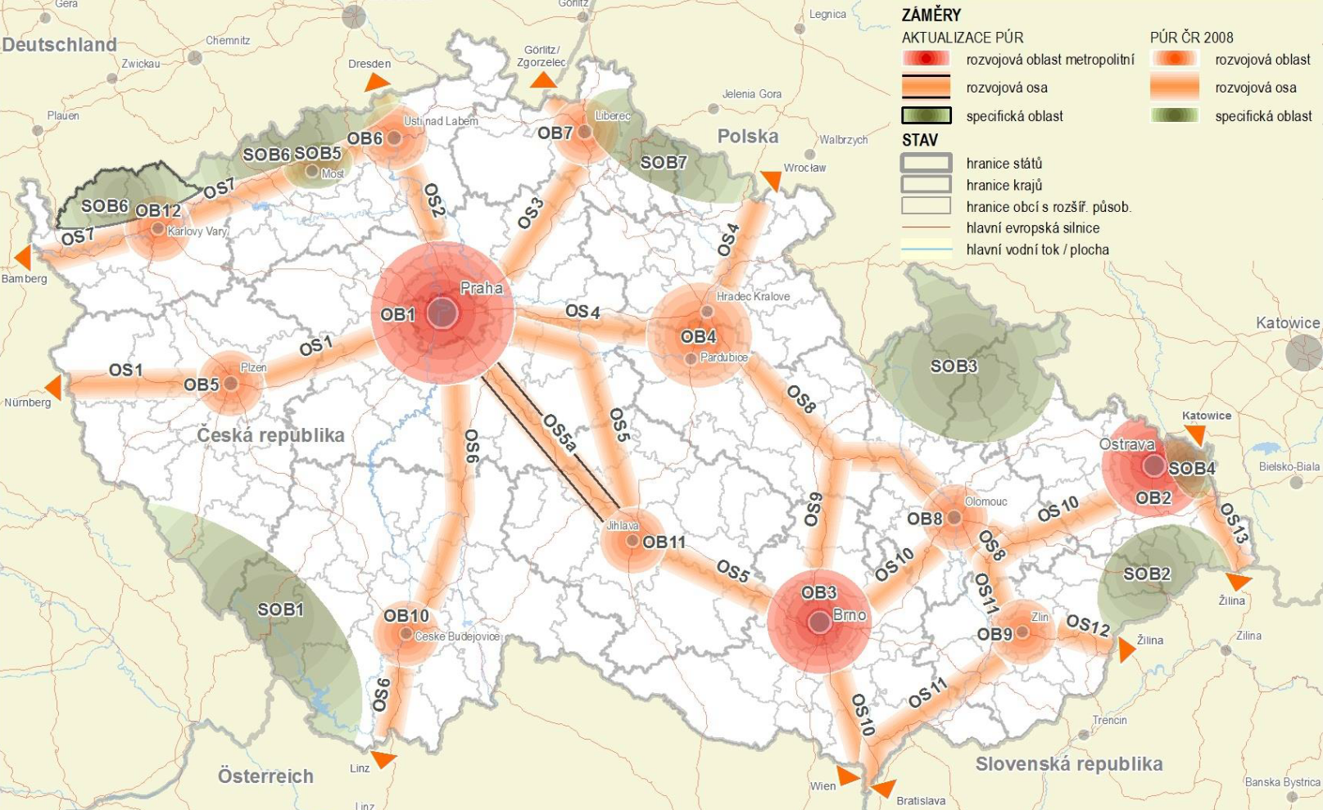
PUR (2014)
PUR (2008)

Slide 21
PÚR – POLITIKA ÚZEMNÍHO ROZVOJE
DEFINICE REPUBLIKOVÝCH PRIORIT
REGIONALIZACÍ ÚZEMÍ (ROZVOJ. OBLASTI, KORIDORY, SPECIFICKÉ OBLASTI)

Slide 22
návrh PÚR podle scénáře regionální politiky

Slide 23
návrh PÚR podle scénáře regionální politiky
PŘEČÍST REG. POLITKU URČITÉHO SCÉNÁŘE
NAVRHNOUT BODY PÚR SOUVISEJÍCÍ SE SIS
DEFINICE REPUBLIKOVÝCH PRIORIT SIS
REGIONALIZACÍ ÚZEMÍ (ROZVOJ. OBLASTI, KORIDORY, SPECIFICKÉ OBLASTI) a STANOVENÍ PRINCIPŮ ÚZEM. PLÁNOVÁNÍ V TĚCHTO REGIONECH
APLIKACE PRINCIPŮ TEORIE REG. POZVOJE

Slide 24
příklad
APLIKACE:
REGIONÁLNÍ POLITKA PODLE: LOKALIZAČNÍ TEORIE
NAVRHNOUT BODY PÚR SOUVISEJÍCÍ SE SIS
1. DEFINICE REPUBLIKOVÝCH PRIORIT SIS:
PODPORA JÁDROVÝCH A AGLOMERAČNÍCH OBLASTÍ
KONCEPT PODNIKATELSKÝCH ZÓN S KVALITNÍ DOPRAVNÍ A TECHNICKOU INFRASTRUKTUROU
2. REGIONALIZACÍ ÚZEMÍ (ROZVOJ. OBLASTI, KORIDORY, SPECIFICKÉ OBLASTI) a STANOVENÍ PRINCIPŮ ÚZEM. PLÁNOVÁNÍ V TĚCHTO REGIONECH:
PRAHA, BRNO, OSTRAVA, PLZEŇ
D5, D1, D35
ÚSTECKÝ, LIBERECKÝ, PARDUBICKÝ, OLOMOUCKÝ KRAJ (přesun pracovní síly do aglomerací)
„aglomerační výhody vedou k regionálnímu rozvoji“

Slide 25
příklad
APLIKACE:
REGIONÁLNÍ POLITKA PODLE: LOKALIZAČNÍ TEORIE
NAVRHNOUT BODY PÚR SOUVISEJÍCÍ SE SIS
ZDŮRAZNIT RYZÍ ZNAKY TEORIE REGIONÁLNÍHO ROZVOJE V NÁVRHU PÚR
1. DEFINICE REPUBLIKOVÝCH PRIORIT SIS:
PODPORA JÁDROVÝCH A AGLOMERAČNÍCH OBLASTÍ
KONCEPT PODNIKATELSKÝCH ZÓN S KVALITNÍ DOPRAVNÍ A TECHNICKOU INFRASTRUKTUROU
2. REGIONALIZACÍ ÚZEMÍ (ROZVOJ. OBLASTI, KORIDORY, SPECIFICKÉ OBLASTI) a STANOVENÍ PRINCIPŮ ÚZEM. PLÁNOVÁNÍ V TĚCHTO REGIONECH:
PRAHA, BRNO, OSTRAVA, PLZEŇ
D5, D1, D35
ÚSTECKÝ, LIBERECKÝ, PARDUBICKÝ, OLOMOUCKÝ KRAJ (přesun pracovní síly do aglomerací)
„aglomerační výhody vedou k regionálnímu rozvoji“

Slide 26
REGIONÁLNÍ POLITIKY - SCÉNÁŘE
NEOKLASICKÉ A NEOLIBERÁLNÍ TEORIE – bárta, cigoš
KEYNESIÁNSTVÍ (JÁDRO-PERIFERIE) – dvouletá, necidová, štorová
TEORIE ZISKOVÝCH CYKLŮ (pracovat i s rozměrem času v návrhu PÚR!!) – daněk, láchová a spol.
TEORIE PROSTOROVÝCH DĚLEB PRÁCE (dělení na 3 typy firem?) – havránek, chytka, pazdera
INSTITUCIONÁLNÍ TEORIE – šmejcká, veselý

Slide 27
PŘÍŠTĚ: AKTUALIZOVANÁ PÚR ČR aneb co lze využít z atlasu sídelních systémů? prosím, seznamte s obsahem aktualizované PÚR ČR (viz stud. mat.)

